Slide 1
Автоматизация учёта учащихся в ЦДО it-cube
Выполнили: Еланский М. Д. и Уртаева Елизавета Валерьевна
Руководители: Молчанова И. А. и Макаренко М. Д.

Slide 2
Актуальность
Высокая потребность в автоматизации рутинных процессов
Нехватка удобных систем формирования отчёта в фирмах и образовательных учреждениях
Перспективы масштабирования

Slide 3
Цель Работы
Упростить процесс сбора и анализа данных, а также минимизировать ручной труд
Задачи
Автоматизация формирования отчётов по различным критериям
Создание удобного веб-интерфейса с использованием Bootstrap
Изучить область Flask разработки на python

Slide 4
Практическая значимость
Повышение собственных навыков в сфере разработки WEB-приложений
Помощь работникам образовательных учреждений в работе
Гибкая реализация проекта

Slide 5

Возможности flask-приложения:
Добавление учащегося
Просмотр списка учащихся
Поиск данных учащегося по его данным
Экспорт данных в Excel
Отчеты по различным критериям учащегося

Slide 6
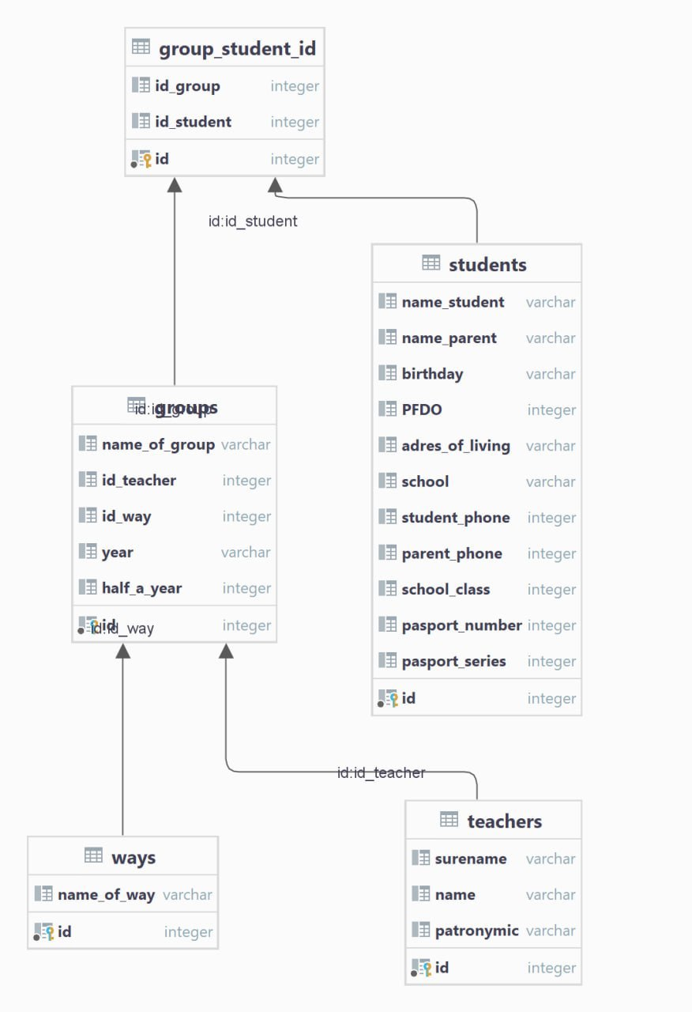
Структура Базы Данных

Slide 7
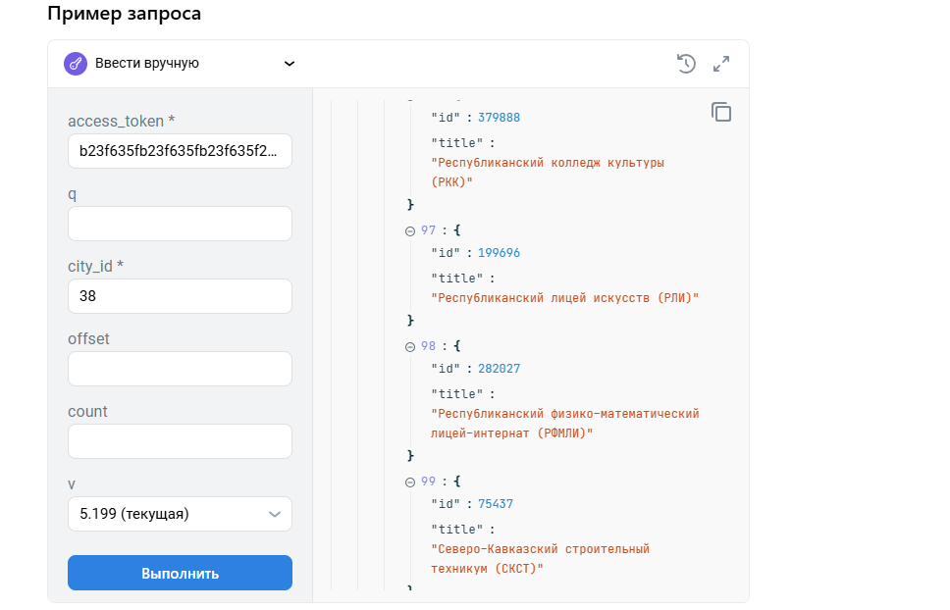
Использование API в проекте
Веб приложение интегрирует:
Стороннее API (VK) – для получения внешних данных.
Собственное API – папка api с файлами запросов к бэкенду.
Такой подход обеспечивает гибкость и масштабируемость проекта.

Slide 8

Заключение
WEB-приложение является простым в освоении и достаточно функциональным
В ходе разработки был изучен такой раздел разработки WEB-приложений, как Flask, так-же улучшилось понимание HTML и CSS
Интуитивно понятный интерфейс и простое взаимодействие с базой данных способствует комфортной работе с сайтом
Разработанное приложение можно использовать для дальней переработки в более сложное приложение

Slide 9
Планы на будущее
Доработка недостающих функций, в приложении
Распространение приложения не только на учебные заведения, но и на предприятия и крупные фирмы
Создание более качественного интерфейса

Slide 10
Спасибо за внимание!
d

